Slide 1
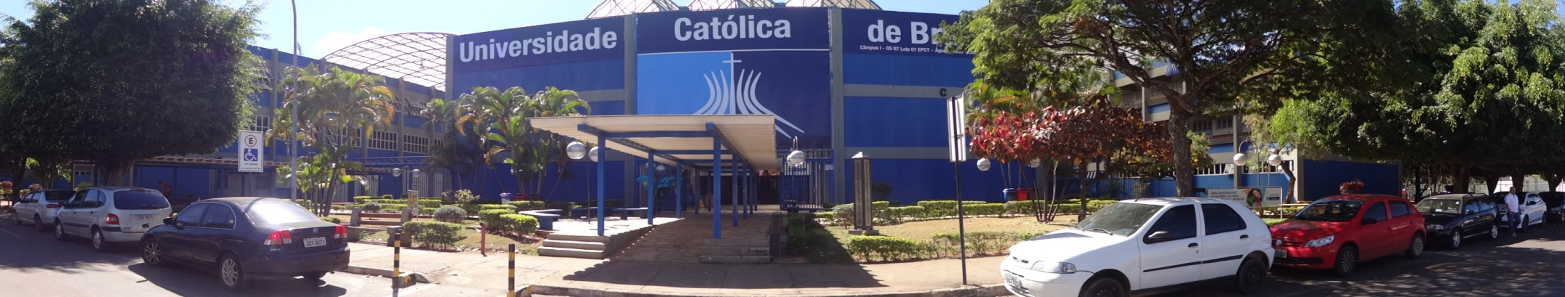


Antibiotics in the first week of life were associated with atopic asthma at 12 years of age.
Strömberg Celind F, Wennergren G, Vasileiadou S, Alm B, Goksör E.
Acta Paediatr. 2018 Mar 25. doi: 10.1111/apa.14332. [Epub ahead of print]
PMID: 29577417.Similar articles Suécia
Antibióticos na primeira semana de vida foram associados com
asma atópica aos 12 anos de idade
Apresentação: Camila Prudente, Heloisa Shiratori, Melissa Baqueiro
Faculdade de Medicina da Universidade de Brasília-6ª Série-Neonatologia
Coordenação: Paulo R Margotto

Slide 2
Introdução
Asma atópica: associada à sensibilização alérgica, rinite alérgica, alergias alimentares ou eczema (2–6);
Asma não-atópica: não apresenta sensibilização alérgica ou comorbidade alérgica (3-6);
Isso sugere diferentes mecanismos subjacentes para o desenvolvimento da asma;
  Incluindo a possibilidade de que a asma atópica esteja associada à modulação imunológica em uma idade muito precoce (7);
Strömberg Celind et al. Early antibiotics and asthma risk. Acta Pædiatrica ISSN 0803-5253. 8 December 2017; revised 20 February 2018; accepted 19 March 2018.

Slide 3
Introdução
O sistema imune em desenvolvimento interage e é afetado pela microbiota gastrointestinal (8);
Uma microbiota mais diversificada tem sido associada a menores riscos de alergias e asma (9);
A microbiota alterada pode afetar o desenvolvimento do sistema imunológico;
Pode afetar o risco de asma e alergias;
Strömberg Celind et al. Early antibiotics and asthma risk. Acta Pædiatrica ISSN 0803-5253. 8 December 2017; revised 20 February 2018; accepted 19 March 2018.

Slide 4
Introdução
O tratamento antibiótico afeta a microbiota gastrointestinal;
Tratamento deste tipo durante um período de vida vulnerável poderia ter efeitos em longo prazo;
A indicação mais comum de tratamento com antibióticos para recém-nascidos internados na enfermaria neonatal é suspeita de sepse;
O tratamento de primeira linha para lactentes com 72 horas ou menos é a penicilina combinada com um aminoglicosídeo (10);
Strömberg Celind et al. Early antibiotics and asthma risk. Acta Pædiatrica ISSN 0803-5253. 8 December 2017; revised 20 February 2018; accepted 19 March 2018.

Slide 5
Introdução
Aumento no risco de asma após tratamento antibiótico precoce em crianças foi relatado;
  Estudos discutiram o possível impacto do confundimento com a vulnerabilidade pós-natal e a indicação (9, 11-13);
Correlacionar o uso de antibióticos antes do início da sibilância com fatores para a vulnerabilidade pós-natal poderia esclarecer a associação;
  Idade gestacional;
  Modalidade do parto;
  Hereditariedade;
Outros fatores presentes no início da vida, como a amamentação e a introdução de alimentos, podem afetar o risco de asma futura;
Strömberg Celind et al. Early antibiotics and asthma risk. Acta Pædiatrica ISSN 0803-5253. 8 December 2017; revised 20 February 2018; accepted 19 March 2018.

Slide 6
Objetivo
Examinar a prevalência e os fatores de risco para asma aos 12 anos de idade e as associações com asma atópica e asma não-atópica;
Em particular, analisar se os efeitos a longo prazo dos antibióticos durante a primeira semana de vida poderiam ser vistos com a idade de 12 anos;
Strömberg Celind et al. Early antibiotics and asthma risk. Acta Pædiatrica ISSN 0803-5253. 8 December 2017; revised 20 February 2018; accepted 19 March 2018.

Slide 7
Métodos
Dados obtidos de um estudo de coorte longitudinal prospectivo de crianças nascidas no oeste da Suécia em 2003;
Selecionado aleatoriamente 50% da coorte de nascimento (n = 8176) e 5654 famílias concordaram em participar;
Consentimento informado por escrito;
Questionários postais aos seis meses; um, quatro, oito e 12 anos de idade do filho;
Aos 12 anos de idade, questionários foram distribuídos para 4777 das 5654 famílias;
A taxa de resposta aos 12 anos foi de 3637/4777 (76%);
Strömberg Celind et al. Early antibiotics and asthma risk. Acta Pædiatrica ISSN 0803-5253. 8 December 2017; revised 20 February 2018; accepted 19 March 2018.

Slide 8
Métodos
Informações sobre admissão em enfermaria neonatal durante a primeira semana de vida e tratamento com antibióticos durante esse período foram obtidas do questionário de seis meses;
Informações sobre a duração da amamentação e a introdução de diferentes alimentos foram coletadas aos 12 meses de idade;
Amamentação prolongada: qualquer amamentação por quatro meses ou mais.
Introdução precoce de peixe e ovos: antes dos nove meses de idade;
Ter gato ou cachorro em casa: animal de estimação em casa por mais de seis meses durante o primeiro ano de vida;
Umidade em casa: relato de danos em casa devido à umidade quando a criança tinha seis meses de idade (15)
Strömberg Celind et al. Early antibiotics and asthma risk. Acta Pædiatrica ISSN 0803-5253. 8 December 2017; revised 20 February 2018; accepted 19 March 2018.

Slide 9
Definições
A asma atual aos 12 anos de idade foi definida como asma diagnosticada pelo médico e atual tratamento ou sintomas;
Asma atópica aos 12 anos é definida como:
  Asma atual +
  Sensibilização alérgica relatada; e/ou
  Diagnosticadas:
    Rinite alérgica;
    Alergias alimentares; ou
    Eczema;
  (um diagnóstico relatado de rinite alérgica, alergia alimentar ou eczema e tratamento e/ou sintomas de doença nos últimos 12 meses);
Strömberg Celind et al. Early antibiotics and asthma risk. Acta Pædiatrica ISSN 0803-5253. 8 December 2017; revised 20 February 2018; accepted 19 March 2018.

Slide 10
Definições
Asma não atópica aos 12 anos foi definida como:
  Asma atual +
  Não ter qualquer sensibilização alérgica relatada ou diagnóstico atual de rinite, alergia alimentar ou eczema;
As crianças com idade entre um e quatro anos são rotuladas como tendo asma se seus pais relataram sibilos recorrentes;
  Pelo menos três episódios de sibilos durante o último ano;
Strömberg Celind et al. Early antibiotics and asthma risk. Acta Pædiatrica ISSN 0803-5253. 8 December 2017; revised 20 February 2018; accepted 19 March 2018.

Slide 11
Definições
Asma precoce transitória: asma com um 1, mas não mais que 4 anos;
Asma transitória tardia: asma com 1, 4 e 8 anos, mas não aos 12 anos de idade;
Asma intermediária: asma aos 4 anos de idade e 8 anos;
Asma de início tardio: asma aos 12 anos de idade, que havia sido relatada a partir dos 4 ou 8 anos de idade, mas não foi relatada com 1 ano de idade;
Asma recidivante: asma em 1 e 12 anos, mas não persistentemente aos 4 e 8 anos de idade;
Asma persistente: asma em todas as idades.
Quadro a seguir
Strömberg Celind et al. Early antibiotics and asthma risk. Acta Pædiatrica ISSN 0803-5253. 8 December 2017; revised 20 February 2018; accepted 19 March 2018.

Slide 12
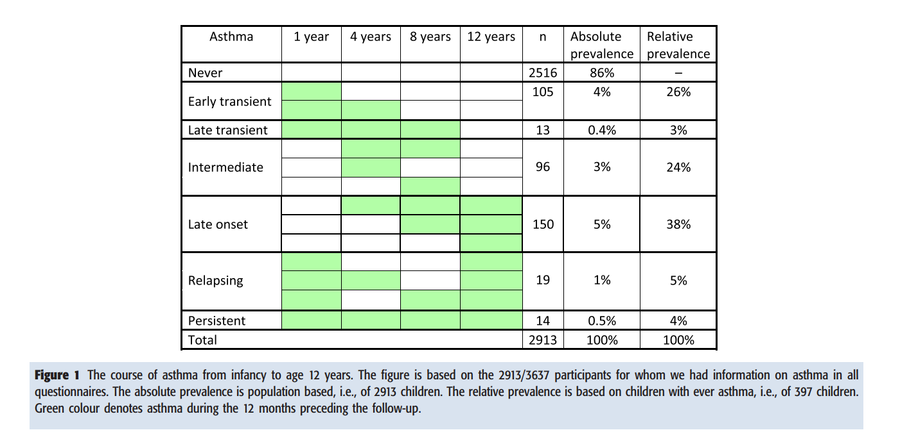
Strömberg Celind et al. Early antibiotics and asthma risk. Acta Pædiatrica ISSN 0803-5253. 8 December 2017; revised 20 February 2018; accepted 19 March 2018.

Slide 13
Definições
Fatores de risco com p menor que 0,1 na análise univariada foram analisados ​​no modelo multivariado. Um ponto de corte de 0,1 foi escolhido para que potenciais confundidores fossem inclusos;
Modelo multivariado:
  Fumar durante a gravidez;
  Nascer com menos de 37 semanas de gestação;
  Qualquer amamentação durante quatro meses ou mais;
O SPSS Statistics versão 23.0 (IBM Corp., Armonk, NY, EUA) foi utilizado para as análises estatísticas;
Aprovação ética O estudo foi aprovado pelo comitê de ética da Universidade de Gotemburgo;
Strömberg Celind et al. Early antibiotics and asthma risk. Acta Pædiatrica ISSN 0803-5253. 8 December 2017; revised 20 February 2018; accepted 19 March 2018.

Slide 14
Métodos estatísticos
Na análise estatística, as tabelas de contingência foram produzidas por meio do teste do qui-quadrado e da regressão logística binária.
Odds ratios (OR) foram estimados com intervalos de confiança de 95% (IC 95%).
ORs brutas são indicadas como ORs e OR ajustadas como aORs.
Strömberg Celind et al. Early antibiotics and asthma risk. Acta Pædiatrica ISSN 0803-5253. 8 December 2017; revised 20 February 2018; accepted 19 March 2018.

Slide 15
Resultados
Feito análise das diferenças entre crianças cujos pais preencheram aos 12 anos, com aqueles que não preencheram, mas forneceram dados quando o seu filho tinha 6 e 12 meses
Nos pais não respondedores foram mais comum baixo nível de escolaridade dos pais e tabagismo materno durante a gravidez; e menor prevalência de hereditariedade atópica e amamentação .
Não houve diferenças significativas em relação aos sibilos, relato de eczema diagnosticado ou alergias alimentares.
Asma atual foi relatada por 6,4% (233/3637):
  Asma atópica: 65%
  Asma não-atópica: 35%
Strömberg Celind et al. Early antibiotics and asthma risk. Acta Pædiatrica ISSN 0803-5253. 8 December 2017; revised 20 February 2018; accepted 19 March 2018.

Slide 16
Resultados
Das crianças com asma atual, 62% relataram 3 ou mais episódios de sibilância durante o último ano.
Qualquer chiado durante o ano passado foi relatado por 8,4% (303/3621)
Usando medicação para asma durante o ano passado foi relatado por 8,7% (312/3599)
A rinite alérgica foi de 52% (121/231) das crianças com asma atual e 78% (81/103) das crianças com asma atópica
Qualquer aleitamento materno (≥ 4 meses) foi de 78% (149/190) na asma atual; 81% (99/122) na asma atópica e 74% (50/68) na asma não-atópica.
Dos que participaram do acompanhamento de 12 anos, 4,4% (152/3602) receberam antibióticos na unidade neonatal durante a 1ª semana de vida
Strömberg Celind et al. Early antibiotics and asthma risk. Acta Pædiatrica ISSN 0803-5253. 8 December 2017; revised 20 February 2018; accepted 19 March 2018.

Slide 17
Resultados
A prevalência acumulada de asma foi de 14% (397/2913)
  Asma transitória: 30% (n=118) das 397 crianças com asma
  Asma de inicio tardio: (n=150)
  Asma intermediária 24% (n=96)
  Asma persistente 4% (n=14)
Os resultados das análises multivariadas de fatores de risco e fatores de proteção para asma atual, asma atópica e asma não atópica são mostradas na Tabela 1
Strömberg Celind et al. Early antibiotics and asthma risk. Acta Pædiatrica ISSN 0803-5253. 8 December 2017; revised 20 February 2018; accepted 19 March 2018.

Slide 18
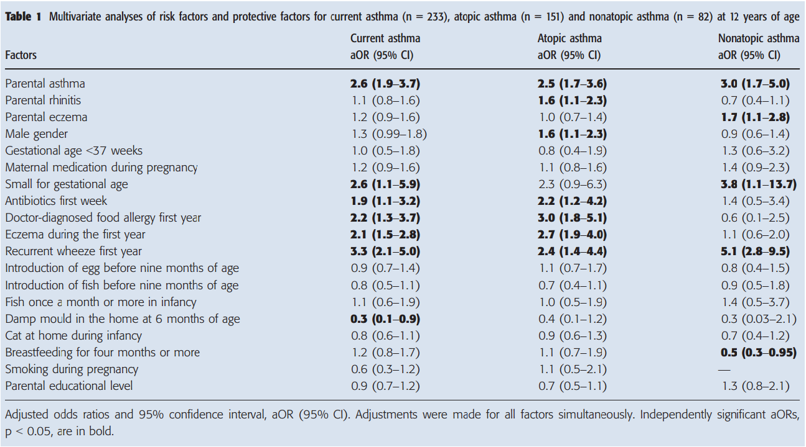
Strömberg Celind et al. Early antibiotics and asthma risk. Acta Pædiatrica ISSN 0803-5253. 8 December 2017; revised 20 February 2018; accepted 19 March 2018.

Slide 19
Resultados
Tratamento com antibióticos durante a 1ª semana de vida foi um fator de risco independente para asma atópica, mas não para asma não-atópica aos 12 anos de idade
  AOR de 2,2 (1,2 – 4,2) versus1,4 (0,5-3,4)
Amamentação por 4 meses ou mais reduziu o risco de asma não atópica para aOR de 0,5 (0,3-0,95)
Nascer pequeno para idade gestacional (PIG) aumentou o risco para aOR de 3,8 (1,1-13,7) para asma não atópica
História de doença atópica durante o 1º ano de vida (alergia alimentar ou eczema), previu asma atual e asma atópica aos 12 anos
Strömberg Celind et al. Early antibiotics and asthma risk. Acta Pædiatrica ISSN 0803-5253. 8 December 2017; revised 20 February 2018; accepted 19 March 2018.

Slide 20
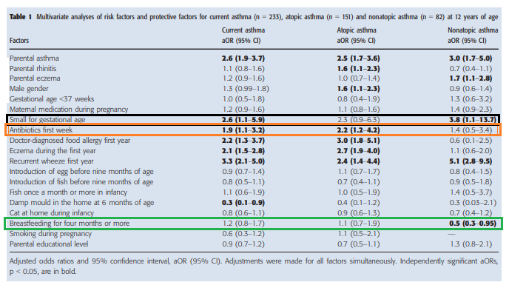
Strömberg Celind et al. Early antibiotics and asthma risk. Acta Pædiatrica ISSN 0803-5253. 8 December 2017; revised 20 February 2018; accepted 19 March 2018.

Slide 21
Resultados
Foram realizadas análises multivariadas para asma atual com e sem rinite alérgica atual aos 12 anos.
Os resultados estavam de acordo com os achados de asma atópica e não atópica.
Tratamento com antibióticos durante a 1ª semana de vida também aumentou o risco de asma atual com rinite alérgica a um valor de OR de 2,6 (1,3-5,2)
Nascer pequeno para idade gestacional aumentou o risco de asma atual sem rinite alérgica com aOR de 3,6 (1,2-10,8)
Amamentação por 4 meses ou mais, não reduziu significativamente o risco de asma atual sem rinite alérgica, com um valor de AOR de 1,1 (0,6-2,1)
Strömberg Celind et al. Early antibiotics and asthma risk. Acta Pædiatrica ISSN 0803-5253. 8 December 2017; revised 20 February 2018; accepted 19 March 2018.

Slide 22
Resultados
Gatilhos para asma foram relatados em 232 das 233 crianças com asma atual aos 12 anos:
  O exercício foi relatado como fator desencadeante em 59% (137/232)
  Resfriados em 59% (n=136)
  Pólen em 27% (n=62)
  Animais peludos em 22% (n=50)
  Ácaros em 10% (n=24)
  Asma que só ocorreu com resfriados foi relatada por 28% (n=64)
Strömberg Celind et al. Early antibiotics and asthma risk. Acta Pædiatrica ISSN 0803-5253. 8 December 2017; revised 20 February 2018; accepted 19 March 2018.

Slide 23
Discussão
Principal resultado desse estudo coorte prospectivo:
  Aumento do risco de asma atópica em crianças com 12 anos que receberam antibióticos durante a primeira semana de vida, sugerindo efeito imune mediado.
PIG (pequeno para a idade gestacional) aumenta risco de asma não atópica.
Complementando, estudo identificou que a gatilho da asma pelo frio não está restrito ao grupo das crianças pré-escolares, mas também foi relatado por uma porcentagem dos pais das crianças de 12 anos com asma.
Longos estudos de acompanhamento da associação entre tratamento com antibióticos precoce e asma, assim como esse estudo, ainda são escassos.
Além disso, muitos grupos de pesquisadores têm estudado os efeitos do tratamento com antibióticos durante o primeiro ano de vida, assim como foi feito nesse estudo.
Strömberg Celind et al. Early antibiotics and asthma risk. Acta Pædiatrica ISSN 0803-5253. 8 December 2017; revised 20 February 2018; accepted 19 March 2018.

Slide 24
Discussão
O foco na primeira semana de vida permitiu ao estudo evitar efeitos reversos do tratamento precoce de episódios de chiado com antibióticos e para evitar confusão na indicação.
Para diminuir a confusão pela vulnerabilidade pós-natal, o estudo ajustou para asma hereditária, alergia e nascido PIG , assim como para nascidos pré-termos e cesarianas.
A correlação entre tratamento precoce com antibióticos e asma estava de acordo com os achados prévios desses autores com a mesma coorte de crianças nas idades de 1,4 e 8 anos (15-17).
Quando consideramos asma atópica e não atópica separadamente, o estudo achou que o tratamento com antibióticos durante a primeira semana de vida foi independente dos fatores de risco para asma atópica.
Strömberg Celind et al. Early antibiotics and asthma risk. Acta Pædiatrica ISSN 0803-5253. 8 December 2017; revised 20 February 2018; accepted 19 March 2018.

Slide 25
Discussão
No entanto, o estudo não achou efeito significativo na asma não atópica. Isso também é verdadeiro no caso da asma recorrente com ou sem rinite alérgica recorrente.
Antibióticos podem afetar a flora intestinal e, nesse sentido, afetar a maturação do sistema imune e atrapalhar o desenvolvimento da tolerância imunológica (9).
Foi reportado que a reposta imune em RN é caracterizado pela resposta dominante das células T helper tipo 2 e que a maturação em relação a resposta das células T helper tipo 1 é estimulada pela exposição microbiana. Isso pode reduzir potencialmente o risco de doenças alérgicas. (8)
O achado do estudo de que o tratamento com antibiótico na primeira semana de vida foi efetiva na atopia, mas não na asma não atópica, estava de acordo com a hipótese de que os mecanismos imunes mediados estavam envolvidos.
Strömberg Celind et al. Early antibiotics and asthma risk. Acta Pædiatrica ISSN 0803-5253. 8 December 2017; revised 20 February 2018; accepted 19 March 2018.

Slide 26
Discussão
Por outro lado, nascer PIG afeta o risco de asma não atópica. Isso significa que esses fatores se apresentam precocemente, talvez no útero, e aparentam estar associadas com o desenvolvimento da asma, na coorte em estudo.
O achado do estudo de que nascer PIG aumenta risco de asma não atópica está baseado por meta analises de 25.000 crianças (18). Tem sido sugerido que a redução da função pulmonar em crianças PIG pode explicar essa associação (19) e o volume expiratório forçado menor em um segundo do esperado foi mostrado em crianças PIG (18).
Amamentação mostrou reduzir risco de asma não atópica aos 12 anos de idade (15), mas a associação não está confirmada quando os autores compararam a asma com e sem rinite alérgica recorrente. O estudo visualizou um efeito da amamentação na asma na mesma coorte de 12 meses de idade, mas não na idade de 4 e 8 anos de idade (16,17).
Strömberg Celind et al. Early antibiotics and asthma risk. Acta Pædiatrica ISSN 0803-5253. 8 December 2017; revised 20 February 2018; accepted 19 March 2018.

Slide 27
Discussão
Além disso, outros estudos acharam que a amamentação reduz o risco de chiado viral em bebês e durante o primeiro ano de vida (20), possivelmente por reduzir o risco de infecções nos primeiros anos de vida (14). Isso não explica nenhum efeito a longo prazo e os efeitos da amamentação na asma mais tarde permanece incerta.
A metanálise publicada em 2014, que foi baseada em 117 estudos, confirma que a amamentação prolongada reduz o risco de asma acima de 2 anos, mas os autores concluíram que precisam ser realizados mais estudos prospectivos longitudinais em crianças mais velhas. (21)
O diagnóstico de asma foi relatado em algum momento do nascimento até os 12 anos de idade em 14% das crianças do coorte, que estava de acordo com a conclusão de 16% no estudo BAMSE da Suécia (traduzido como Crianças, Alergia, Milieu, Estocolmo, Epidemiologia) (22).
Strömberg Celind et al. Early antibiotics and asthma risk. Acta Pædiatrica ISSN 0803-5253. 8 December 2017; revised 20 February 2018; accepted 19 March 2018.

Slide 28
Discussão
Das crianças com asma durante a infância no presente estudo, 30% tiveram sintomas transitórios, 38% início tardio e somente 8% tiveram sintomas persistentes e recaídas.
No entanto, até 24% das crianças com asma durante a infância tinham sintomas ligados e desligados aos quatro e oito anos de idade.
O estudo achou isso interessante, pois os resultados não se encaixam no padrão tradicional de chiado transitório precoce, asma persistente ou asma de início tardio. Além disso, deve-se notar que alguns dos pais das crianças com asma transitória não informaram que eles ficaram sem sintomas até 8 ou até mesmo 12 anos.
Nesse estudo, 65% das crianças asmáticas tinham asma atópica e 35% asma não atópica, o que estava bem na linha de estudo do BAMSE sueco mencionado, em que 67% das crianças com asma tinham rinites ou eczema aos 12 anos de idade (22).
Strömberg Celind et al. Early antibiotics and asthma risk. Acta Pædiatrica ISSN 0803-5253. 8 December 2017; revised 20 February 2018; accepted 19 March 2018.

Slide 29
Discussão
Outros estudos do norte e dos oeste da Europa reportaram que asma atópica e não atópica são igualmente comuns (3,4), mas relação muito mais baixa para asma atópica tem sido encontrada dentre as crianças asmáticas em países não desenvolvidos (5). A razão para isso não tem sido completamente entendida, mas a diferença na regulação da imunidade causada pela diferença da microbiota e exposição infecciosa tem sido proposta.
A definição de asma atópica recorrente tem sido escolhida baseada na conhecida associação da comorbidade alérgica com sensibilização alérgica. Por exemplo, a associação entre asma atópica e rinite alérgica está bem estabelecida.
Um estudo finlandês de acompanhamento pós bronquiolites em crianças de 5 a 7 anos de idade, a asma recorrente foi associada com rinite prolongada e sensibilização alérgica positiva ao prick test (23)
Strömberg Celind et al. Early antibiotics and asthma risk. Acta Pædiatrica ISSN 0803-5253. 8 December 2017; revised 20 February 2018; accepted 19 March 2018.

Slide 30
Discussão
O estudo esta consciente que a sensibilização alérgica informada pelos pais não é um parâmetro forte. Portanto, o estudo quer apontar que a definição de asma atópica recorrente inclui sensibilização alérgica informada, e, ou, diagnóstico médico de rinite recorrente, alergia alimentar ou eczema.
Além disso, o estudo quer enfatizar o principal resultado: uso de antibióticos na primeira semana de vida aumenta o risco de asma atópica aos 12 anos de idade e permanece para asma com rinite alérgica recorrente.
Os achados do estudo de que 28% dos asmáticos com 12 anos de idade só tinham asma relacionado ao frio é notável e maior que o esperado. No entanto, a porcentagem estava no padrão encontrado pelos britânicos. (6)
Strömberg Celind et al. Early antibiotics and asthma risk. Acta Pædiatrica ISSN 0803-5253. 8 December 2017; revised 20 February 2018; accepted 19 March 2018.

Slide 31
Discussão
Em uma grande coorte populacional de crianças de Leicestershire, Reino Unido, Juca et al. (6) relataram que a prevalência relativa de episódio de chiado viral em crianças na idade de 10-13 anos era de 40%. Isso significa que 4 das 10 crianças com chiado somente chiavam durante infecções respiratórias.
Strömberg Celind et al. Early antibiotics and asthma risk. Acta Pædiatrica ISSN 0803-5253. 8 December 2017; revised 20 February 2018; accepted 19 March 2018.

Slide 32
Forças e Limitações
A força desse estudo de acompanhamento prospectivo incluiu coorte inicial amplo, acesso dados perinatais e alta taxa de resposta aos 12 anos de idade.
O questionário do estudo foi acompanhado pelas limitações relacionadas a validade e interpretação das respostas. Para evitar isso, o estudo utilizou questões validadas e conhecidas que haviam sido usadas anteriormente pelo estudo ISAAC (International Study of Asthma and Allergies in Childhood) (24) e o estudo sueco BAMSE (25). Assim como a coorte do estudo não estava testada clinicamente, todas as respostas estavam baseadas nas informações dos pais.
Isso pode ter resultado em alguns viés nas amostras, mas isso é difícil de ser evitado nos estudos baseados em questionários. Por exemplo, dados baseados nos questionários sobre os resultados de teste alérgicos poderiam ser interpretados com cuidado, porque os pais podem não se lembrar ou lembrar incorretamente.
Strömberg Celind et al. Early antibiotics and asthma risk. Acta Pædiatrica ISSN 0803-5253. 8 December 2017; revised 20 February 2018; accepted 19 March 2018.

Slide 33
Forças e Limitações
Na inclusão, o material foi amplo na representatividade da população (15), mas a perda de participantes durante o acompanhamento pode ter afetado os resultados.
Participantes estudados que sofriam de doenças alérgicas podem ser prováveis que continuem participando.
Contudo, embora a heredietariedade da atopia seja menor entre os não participantes, chiado precoce, eczema e alergia alimentar não são significativamente mais baixas.
Geralmente é visto em estudos de questionários que os que respondem são de alguma forma mais conscientes e informados do que os que não respondem. Outras características básicas foram similar entre os participantes do estudo e os não participantes
Strömberg Celind et al. Early antibiotics and asthma risk. Acta Pædiatrica ISSN 0803-5253. 8 December 2017; revised 20 February 2018; accepted 19 March 2018.

Slide 34
Conclusão
Tratamento com antibiótico durante a primeira semana de vida aumenta o risco de asma atópica aos 12 anos de idade.
Isso sugere um efeito da resposta imunomediado.
Nascer PIG aumenta o risco de asma não atópica.
28% das crianças de 12 anos somente informaram asma quando eles sentiam frio.
Strömberg Celind et al. Early antibiotics and asthma risk. Acta Pædiatrica ISSN 0803-5253. 8 December 2017; revised 20 February 2018; accepted 19 March 2018.

Slide 35
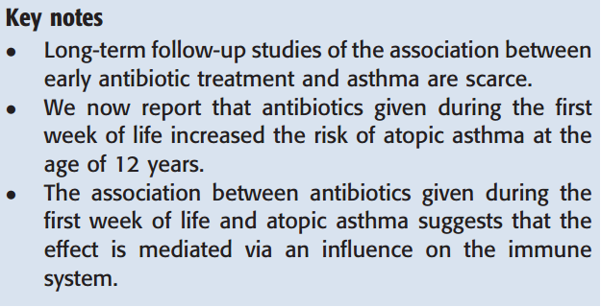
Notas chave
.Estudos de acompanhamento a longo prazo da associação entre tratamento antibiótico precoce e asma são escassos.
.Os autores relatam que os antibióticos administrados durante a primeira semana de vida aumentou o risco de asma atópica no
idade de 12 anos.
.A associação entre antibióticos administrados durante o
primeira semana de vida e asma atópica sugere que o
efeito é mediado através de uma influência sobre o sistema imunológico.
.

Slide 36
Fundos
Foi apoiado pelo governo da Suécia.
Autores não tinham conflitos de interesse a declaras.
Strömberg Celind et al. Early antibiotics and asthma risk. Acta Pædiatrica ISSN 0803-5253. 8 December 2017; revised 20 February 2018; accepted 19 March 2018.

Slide 37
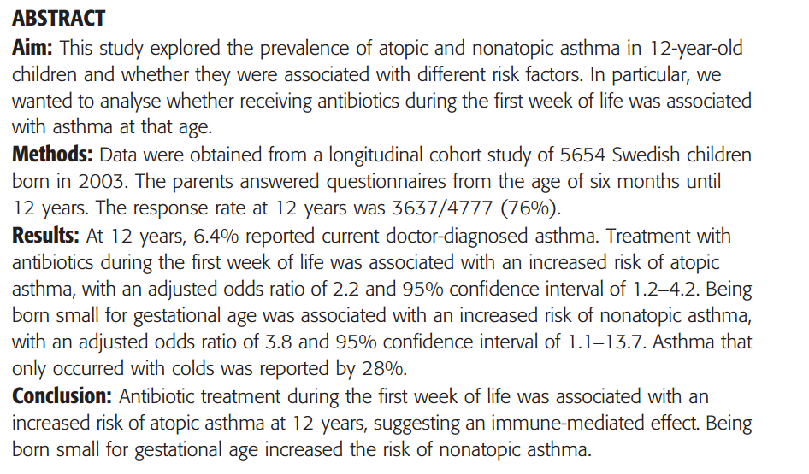

Slide 38
References
1. Hicke-Roberts A, Aberg N, Wennergren G, Hesselmar B. Allergic rhinoconjunctivitis continued to increase in Sweden up to 2007, but asthma and eczema levelled off from 1991. Acta Paediatr 2017; 106: 75–80.
2. Sly PD, Boner AL, Bj€orksten B, Bush A, Custovic A, Eigenmann PA, et al. Early identification of atopy in the prediction of persistent asthma in children. Lancet 2008; 372: 1100–6.
3. Kurukulaaratchy RJ, Fenn M, Matthews S, Arshad SH. Characterisation of atopic and non-atopic wheeze in 10 year old children. Thorax 2004; 59: 563–8.
4. Janson C, Kalm-Stephens P, Foucard T, Alving K, Nordvall SL. Risk factors associated with allergic and non-allergic asthma in adolescents. Clin Respir J 2007; 1: 16–22.
5. Moncayo AL, Vaca M, Oviedo G, Erazo S, Quinzo I, Fiaccone RL, et al. Risk factors for atopic and non-atopic asthma in a rural area of Ecuador. Thorax 2010; 65: 409–16.
6. Jurca M, Pescatore AM, Goutaki M, Spycher BD, Beardsmore CS, Kuehni CE. Age-related changes in childhood wheezing characteristics: a whole population study. Pediatr Pulmonol 2017; 52: 1250–9.
7. Gensollen T, Iyer SS, Kasper DL, Blumberg RS. How colonization by microbiota in early life shapes the immune system. Science 2016; 352: 539–44.

Slide 39
References
8. Schaub B, Liu J, Schleich I, Hoppler S, Sattler C, von Mutius E. Impairment of T helper and T regulatory cell responses at birth. Allergy 2008; 63: 1438–47.
9. Noverr MC, Huffnagle GB. The microflora hypothesis of allergic disease. Clin Exp Allergy 2005; 35: 1511–20.
10. Svenska Neonatalf€oreningen [Swedish Neonal Society]. Neonatal sepsis – ny behandlingsrekommendation [Neonatal sepsis – new treatment recommendation]. [cited 2018 Jan 30]. Available from URL: http://neo.barnlakarforeningen.se/wpcontent/ uploads/sites/14/2014/03/infektioner_2013.pdf.
11. Wickens K, Ingham T, Epton M, Pattemore P, Town I, Fishwick D, et al. The association of early life exposure to antibiotics and the development of asthma, eczema and atopy in a birth cohort: confounding or causality? Clin Exp Allergy 2008; 38: 1318–24.
12. Marra F, Marra CA, Richardson K, Lynd LD, Kozyrskyj A, Patrick DM, et al. Antibiotic use in children is associated with increased risk of asthma. Pediatrics 2009; 123: 1003– 10.
13. Sobko T, Schi€ott J, Ehlin A, Lundberg J, Montgomery S, Norman M. Neonatal sepsis, antibiotic therapy and later risk of asthma and allergy. Paediatr Perinat Epidemiol 2010; 24: 88– 92.
14. Ballard O, Morrow AL. Human milk composition: nutrients and bioactive factors. Pediatr Clin N Am 2013; 60: 49–74.

Slide 40
References
15. Alm B, Erdes L, M€ollborg P, Pettersson R, Norvenius SG, Aberg N, et al. Neonatal antibiotic treatment is a risk factor for early wheezing. Pediatrics 2008; 121: 697–702.
16. Goks€or E, Alm B, Thengilsdottir H, Pettersson R, Aberg N, Wennergren G. Preschool wheeze – impact of early fish introduction and neonatal antibiotics. Acta Paediatr 2011; 100: 1561–6.
17. Goks€or E, Alm B, Pettersson R, M€ollborg P, Erdes L, Aberg N, et al. Early fish introduction and neonatal antibiotics affect the risk of asthma into school age. Pediatr Allergy Immunol 2013; 24: 339–44.
18. den Dekker HT, Sonnenschein-van der Voort AM, de Jongste JC, Anessi-Maesano I, Arshad SH, Barros H, et al. Early growth characteristics and the risk of reduced lung function and asthma: a meta-analysis of 25,000 children. J Allergy Clin Immunol 2016; 137: 1026–35.
19. Tedner SG, € Ortqvist AK, Almqvist C. Fetal growth and risk of childhood asthma and allergic disease. Clin Exp Allergy 2012; 42: 1430–47.
20. Dekker HT, Sonnenschein-van der Voort AM, Jaddoe VW, Reiss IK, de Jongste JC, Duijts L. Breastfeeding and asthma outcomes at the age of 6 years: the Generation R Study. Pediatr Allergy Immunol 2016; 27: 486–92.
21. Dogaru CM, Nyffenegger D, Pescatore AM, Spycher BD, Kuehni CE. Breastfeeding and childhood asthma: systematic review and meta-analysis. Am J Epidemiol 2014; 179:1153–67.

Slide 41
References
22. Ballardini N, Kull I, Lind T, Hallner E, Almqvist C, € Ostblom E, et al. Development and comorbidity of eczema, asthma and rhinitis to age 12: data from the BAMSE birth cohort. Allergy 2012; 67: 537–44.
23. Lauhkonen E, Koponen P, Nuolivirta K, Helminen M, Paassilta M, Toikka J, et al. Following up infant bronchiolitis patients provided new evidence for and against the united airway disease hypothesis. Acta Paediatr 2016; 105: 1355–60.
24. Asher MI, Keil U, Anderson HR, Beasley R, Crane J, Martinez F, et al. International Study of Asthma and Allergies in Childhood (ISAAC): rationale and methods. Eur Respir J 1995; 8: 483–91.
25. Wickman M, Kull I, Pershagen G, Nordvall SL. The BAMSE project: presentation of a prospective longitudinal birth cohort study. Pediatr Allergy Immunol 2002; 13(Suppl 15): 11–3.

Slide 42


Nota do Editor do site, Dr. Paulo R. Margotto. Estudando juntos! Aqui e Agora! Just Now!
pmargotto@gmail.com

Slide 43

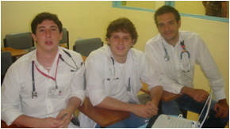
Tratamento antibiótico neonatal é fator de risco para desenvolvimento de chiado no peito de crianças
2008
Neonatal antibiotic treatment is a risk factor for early wheezing.
Alm B, Erdes L, Möllborg P, Pettersson R, Norvenius SG, Aberg N, Wennergren G.
Pediatrics. 2008 Apr;121(4):697-702. doi: 10.1542/peds.2007-1232.PMID:
  18381533.Similar articles
  Apresentação: André Cerqueira, Murilo Oliveira de Almeida, Daniel Bitela, (ESCS)
  Coordenação: Paulo R. Margotto
O antibiótico neonatal aumentou o risco de chiado no peito tanto em termo como pré-termo (OR para 33 semanas foi de 2.9 (95% IC: 1.8–4.7), e para os RN de 37 semanas foi 2.9 (95% IC: 1.7– 4.9
Nesta região da Suécia, entre 2004 e 2007, os RN que receberam antibiótico, 5% tinham displasia broncopulmonar (DBP), 18,4% tinham doença da membrana hialina e 8,2% tinham pneumonia. Assim, havia poucos RN com DBP, que é o principal link com o futuro chiado no peito
A primeira semana de vida é mais importante para a mudança na flora intestinal. Estudo de Penders J et al evidenciou que a flora intestinal com 1 mês de idade foi influenciado pelo tratamento com antibiótico, com um padrão predisponente de eczema e chiado no peito aos 2 anos de idade.

Slide 44
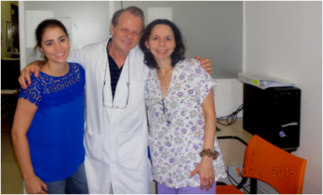
Alterações microbiana e metabólica precoces afetam o risco de asma na infância
Early infancy microbial and metabolic alterations affect risk of childhood asthma.
Arrieta MC, Stiemsma LT, Dimitriu PA, Thorson L, Russell S, Yurist-Doutsch S, Kuzeljevic B, Gold MJ, Britton HM, Lefebvre DL, Subbarao P, Mandhane P, Becker A, McNagny KM, Sears MR, Kollmann T; CHILD Study Investigators, Mohn WW, Turvey SE, Finlay BB.Sci Transl Med. 2015 Sep 30;7(307):307ra152. doi: 10.1126/scitranslmed.aab2271.
PMID: 26424567.Similar articles
Apresentação: Lais Leão Oliveira (R2 em Pediatria).
Coordenação: Paulo R. Margotto.
2015
        A asma é uma doença inflamatória crônica que afeta mais de 300 milhões de pessoas em todo o mundo.
        É mais prevalente no ocidente. Como outras doenças imuno mediadas, sua fisiopatologia envolve fatores genéticos e ambientais
        Genética descobriu vários genes relacionados à asma, porém eles não explicam o aumento da asma
        Estudos epidemiológicos vem relacionando outros fatores que explicam o aumento da prevalência da asma nos últimos 30 anos.
  Grande parte desses eventos estão relacionados com eventos precoces na vida das crianças capazes de alterar a microbiota intestinal.
  Uso pré e perinatal de antibióticos (ATB)
  Parto por cesareana
  Vida urbana
  Uso de fórmulas

Slide 45
A hipótese da microflora pode ser o link entre as mudanças ambientais e nosso sistema imune.
A microbiota intestinal é um alvo potencial terapêutico na prevenção de asma e atopia.
Há agora evidências, tanto em ratos como em humanos que existe uma janela crítica precoce na qual os efeitos da disbiose intestinal mais influenciam no desenvolvimento imune

Slide 46
Exposição a Antibiótico (ATB) no primeiro ano de vida (OR, 5.6; P = 0.009) e dermatite atópica (OR, 6.4; P = 0.005) com 1 ano foram fatores que aumentaram o risco de ser classificado no grupo AW.
* Parto cesareana, uso de fórmulas, uso de ATB na infância também favorecem a disbiose da microbiota intestinal, porém SOMENTE A EXPOSIÇÃO AO ANTIBIÓTICO NO PRIMEIRO ANO DE VIDA ,MOSTROU-SE SIGNIFICANTE

Slide 47
Alterações na microbiota intestinal em lactentes com risco de asma
Os resultados sugerem que a menor abundância dessa bactérias em idade precoce está associada com o maior risco de desenvolver asma aos 3 anos

Slide 48

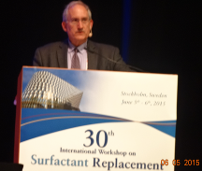
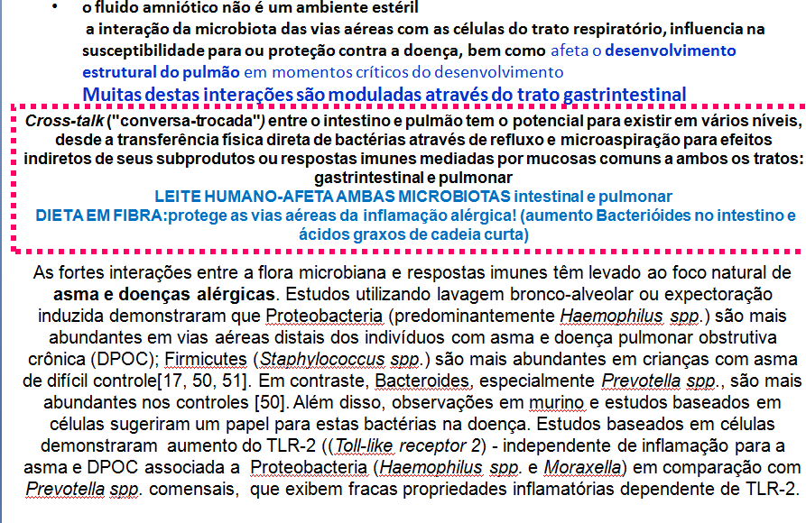
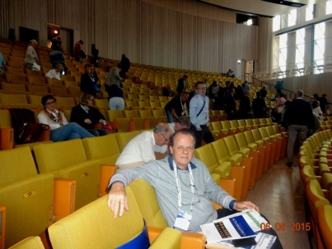
Pulmões, micróbios e o desenvolvimento do neonato
Aaron Hamvas
30th International Workshop on Surfactant Replacement, Stockholm, June 4-6, 2015
Realizado por Paulo R. Margotto, Prof. de Neonatologia da Faculdade de Medicina da Universidade Católica de Brasília (6a Série) com base na Apresentação do autor no30th International Workshop on Surfactant Replacement (Stockholm, June 4-6, 2015) e no artigo do autor, juntamente com Barbara B. Warner: Lungs, Microbes and the Developing Neonate, publicado na Neonatology 2015;107:337-343
2015
Nesta revisão, os autores discutem alguns dos dados emergentes sobre as interações da microbiota do trato respiratório e intestinal e como eles podem estar relacionados à doença pulmonar dos recém-nascidos e crianças.

Slide 49
Sibilos e cólicas infantis estão associados ao tratamento antibiótico neonatal
2018
Wheezing and infantile colic are associated with neonatal antibiotic treatment.
Oosterloo BC, van Elburg RM, Rutten NB, Bunkers CM, Crijns CE, Meijssen CB, Oudshoorn JH, Rijkers GT, van der Ent CK, Vlieger AM.
Pediatr Allergy Immunol. 2018 Mar;29(2):151-158. doi: 10.1111/pai.12857. Epub 2018 Feb 7.PMID:
  29314334.Similar articles
Os autores estudaram se o tratamento antibiótico já na primeira semana de vida aumenta o risco de distúrbios atópicos e não atópicos.
O estudo INCA (INtestinal microbiota Composition after Antibiotic treatment in early life - Composição da microbiota intestinal após o tratamento com antibiótico precoce na vida) é um estudo de coorte prospectivo e observacional de nascimentos de 436 bebês a termo, com seguimento de 1 ano; 151 recém-nascidos receberam antibióticos de amplo espectro para suspeita de infecção neonatal (AB +), contra um grupo controle saudável não tratado (N = 285; AB-). No primeiro ano, os pais registraram sintomas diários (não) alérgicos. Em um ano, os diagnósticos dos médicos foram registrados e uma amostra de sangue foi coletada (n = 205).

Slide 50
A incidência de sibilância no primeiro ano foi maior em AB + que em AB (41,0% vs 30,5%, P = 0,026; aOR 1,56 [IC 95% 0,99-2,46, P = 0,06]). Cólicas infantis foram mais prevalentes em AB + em comparação com AB- (21,9% e 14,4% P = 0,048), e tratamento antibiótico foi um fator de risco independente para cólicas infantis (aOR 1,66 (IC 95% 1,00-2,77) P = 0,05).
O tratamento com antibióticos na primeira semana de vida está associado a um aumento do risco de sibilos e cólicas infantis.
Este estudo pode fornecer uma justificativa para a interrupção precoce de antibióticos em recém-nascidos sem infecção provada ou provável

Slide 51
Portanto...
No estudo do INCA, os autores mostraram que 7 dias de tratamento antibiótico na primeira semana de vida é um fator de risco que contribui para sibilos e cólicas infantis no primeiro ano de vida.
A sensibilização alérgica pareceu ser mais comum em crianças tratadas com antibióticos, enquanto nenhuma associação com desenvolvimento de eczema ou sintomas infecciosos foi indicada.
Mais seguimento dessa coorte pode elucidar se o tratamento antibiótico neonatal pode resultar em desenvolvimento de sintomas, como asma e rinite alérgica, mais tarde na vida.
Os resultados do estudo do INCA implicam que antibióticos durante a primeira semana de vida, especialmente quando administrado por 7 dias, pode ter efeitos a longo prazo.
Otimização adicional das indicações para o início de antibióticos, a interrupção, se possível, ou intervenções com pré ou probióticos podem limitar esses efeitos.

Slide 52
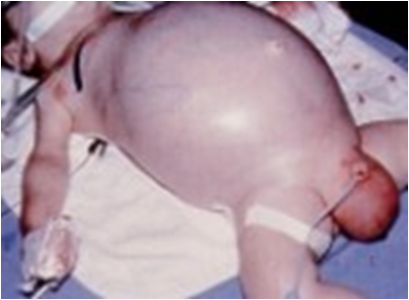
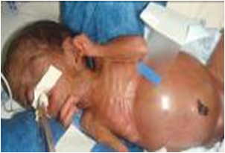
TRAGÉDIA NEONATAL!
PATOLOGIA DEVASTADORA!
Antibioticoterapia empírica prolongada e ENTEROCOLITE NECROSANTE

Slide 53
Enterocolite Necrosante
Paulo R. Margotto, Martha Gonçalves Vieira
Capítulo do Livro Assistência ao Recém-Nascido de Risco, Hospital de Ensino Materno Infantil de Brasília, 4a Edição, 2018
A terapia com os antibióticos coincide com a colonização inicial gastrintestinal. Sabemos que os pré-termos tem uma microflora intestinal diferente dos RN a termo saudáveis. Há várias evidências da importância da colonização gastrintestinal dos RN pré-termos. A terapia empírica inicial prolongada de antibióticos associa-se a uma incidência duas vezes maior de sepse precoce, enterocolite necrosante (ECN)) ou morte e quase 3 vezes a de sepse tardia sozinha. Mais importante ainda: estas associações persistiram após ajuste para a severidade da doença.
A antibioticoperapia empírica inicial prolongada pode ser indi-
cada para recém-nascidos pré-termo quando a probabilidade de sepse é alta, porém, a ampla utilização prolongada de antibióticos pode prejudicar importantes eventos de transição necessários para a homeostase intestinal.

Slide 54
A enterocolite necrosante é multifatorial e depende muito mais do ambiente microbiano e muito mais de respostas inflamatórias no trato gastrintestinal.
Os RN com ECN tem altos níveis de mediadores inflamatórios no sangue. O intestino é o órgão imunorreator de maior dimensão.
O intestino é o motor que aciona ou não a inflamação. Vemos altos níveis de diferentes tipos de interleucinas (1, 6, fator de necrose tumoral).
A ECN é uma condição inflamatória.

Slide 55
Microbiota intestinal e enterocolite necrosante
Paulo R. Margotto
Definições
Microbiota (flora gastrintestinal): população de organismos microscópicos que habitam um órgão do corpo ou parte de uma pessoa.
Adulto: 1 trilhão de bactérias no intestino
(10 a 100 vezes que as próprias células humanas)
Ao nascimento: trato gastrintestinal é estéril
Maioria: Bidifobacteria, Enterobacteria, Clostridia, Lactobacilo, Enterococo
(mais de 1000 diferentes espécies de bactérias)
Vandenplas Y et al,2011;Sdepaniun V, 2012

Slide 56
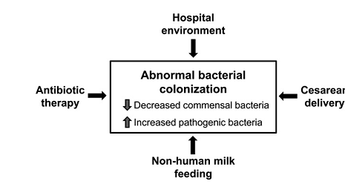
Patel RM, 2013
Fatores que influenciam a colonização intestinal dos pré-termos

Slide 57
Microbiota intestinal
Microbiota intestinal: amiga ou inimiga
Efeitos significativos sobre a microbiota intestinal:
Uso de antibióticos
a ampla utilização prolongada de antibióticos pode prejudicar importantes eventos de transição necessários para a homeostase intestinal.
A falta de diversidade de espécies bacterianas e a abundância de espécies Proteobacteria associadas com o uso amplo de antibióticos
pode predispor à estimulação inflamatória que pode ajudar a explicar a susceptibilidade dos recém-nascidos prematuros a sepse tardia e a enterocolite necrosante.
Kupala VS, 2011

Slide 58
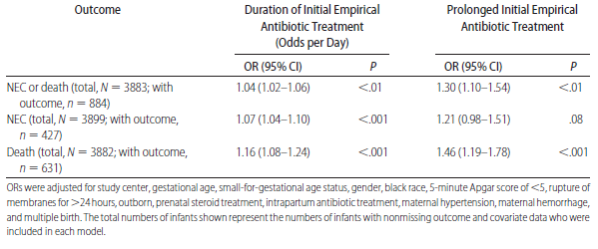

Microbiota intestinal
Antibioticoterapia empírica prolongada (≥5dias;culturas negativas) associa-se com enterocolite necrosante e morte nos recém-nascidos de extremo baixo peso
Apresentação: Eduardo Honorato, Frederico de Paula, Henrique Vieira.Coordenação:Paulo R. Margotto.
Patel, 2011:50% sem bacteremia provada recebem
tratamento para a sepse
(situação diagnostica problemática!)
Prolonged duration of initial empirical antibiotic treatment is associated with increased rates of necrotizing enterocolitis and death for extremely low birth weight infants.Cotten CM, Taylor S, Stoll B, Goldberg RN, Hansen NI, Sánchez PJ, Ambalavanan N, Benjamin DK Jr; NICHD Neonatal Research Network.
Pediatrics. 2009 Jan;123(1):58-66. doi: 10.1542/peds.2007-3423.PMID: 1911786.Free PMC Article.Similar articles
Artigo Integral!
Regressão logística multivariada
4039 RN!
4039 RN<1000g
-Tempo prolongado de antibióticos altera o desenvolvimento fisiológico
e imunológico intestinal enterocolite necrosante
-Redução da flora bacteriana colonização por fungo candidíase neonatal

Slide 59
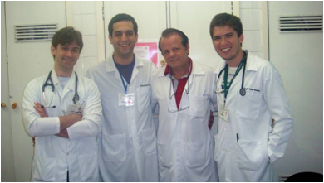
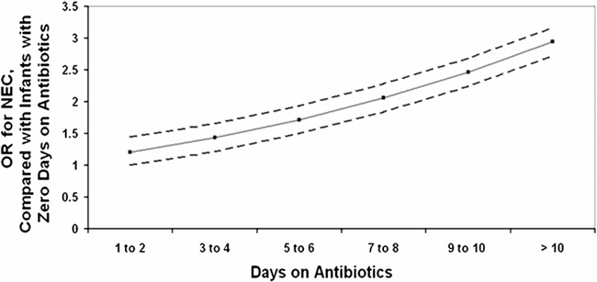
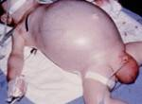
Antibioticoterapia empírica prolongada (≥5dias;culturas negativas)
Microbiota intestinal
Exposição do recém-nascido ao antibiótico na Unidade de Cuidado Intensivo e o risco de enterocolite necrosante
Antibiotic exposure in the newborn intensive care unit and the risk of necrotizing enterocolitis.Alexander VN, Northrup V, Bizzarro MJ.J Pediatr. 2011 Sep;159(3):392-7. doi: 10.1016/j.jpeds.2011.02.035. Epub 2011 Apr 13.PMID: 21489560.Free PMC Article.Similar
Apresentação:Alexandre Semione, Ricardo S Filho, Clayder Louzada e Paul R Margotto
Após 1-2 dias de exposição ao antibiótico, o risco de desenvolver ECN aumentou 1,19 vezes e continuou a aumentar com a exposição adicional ao antibiótico ( 1,43 para 3-4 dias; 1,71 para 5-6 dias; 2,05 para 7-8 dias; 2,45 para 9 a 10 dias e 2,94 acima de 10 dias)
Nos RN SEM SEPSE, A exposição ao antibiótico foi um risco significativamente independente para ECN

Slide 60
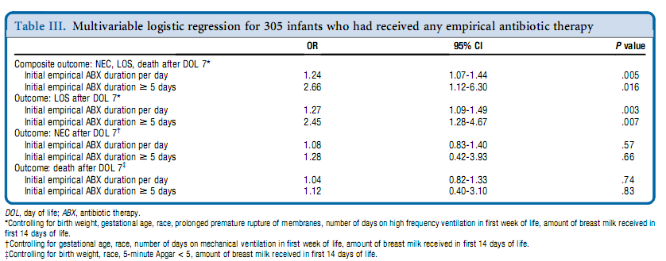
Antibioticoterapia empírica prolongada (≥5dias;culturas negativas)
Microbiota intestinal
Regressão logística (controle de IG, peso, rotura prematura de membrana, vent mec, uso de leite materno)
ANTIBIOTICOTERAPIA EMPÍRICA PROLONGADA ASSOCIA-SE COM RESULTADOS ADVERSOS NOS RECÉM-NASCIDOS PRÉ-TERMOS
Realizado por Paulo R. Margotto, Prof. do Curso de Medicina da Escola Superior de Ciências da Saúde (ESCS)/SES/DF
Prolonged initial empirical antibiotic treatment is associated with adverse outcomes in premature infants.
Kuppala VS, Meinzen-Derr J, Morrow AL, Schibler KR.J Pediatr. 2011 Nov;159(5):720-5. doi: 10.1016/j.jpeds.2011.05.033. Epub 2011 Jul 23.PMID: 21784435. Free PMC Article.Similar articles. Artigo Integral!
para cada dia de antibioticoterapia empírica inicial, a odds ratio (OR) para sepse tardia, enterocolite necrosante ou morte e para sepse tardia, aumentou significativamente.

Slide 61
Microbiota intestinal
A predominância de Proteobacteria 2 semanas antes do diagnóstico da ECN e Actinobacteria 1 semana antes do diagnóstico de ECN : SUGERE que a alimentação ou a exposição a antibióticos tenham desempenhado papel.
Com efeito, a exposição a antibióticos pode reduzir a diversidade da microbiota intestinal, atrasar a colonização de bactérias benéficas e potencialmente predispor os recém-nascidos prematuros a ECN

Slide 62
Microbiota intestinal
Ecologia microbiana intestinal e fatores ambientais que afetam a
enterocolite necrosante
Intestinal microbial ecology and environmental factors affecting necrotizing enterocolitis.
Torrazza RM, Ukhanova M, Wang X, Sharma R, Hudak ML, Neu J, Mai V.
PLoS One. 2013 Dec 30;8(12):e83304. Free PMC Article. Artigo Integral!
-Parece que a microbiota de bebês que desenvolver posteriormente enterocolite necrosante (ECN) é diferente daquela dos que não desenvolvem.
-Diferenças nos padrões de colonização e ECN foram vistos dependendo da Unidade de Terapia Intensiva Neonatal.
-A utilização de leite humano ao invés de fórmula foi também associada com uma taxa inferior de ECN
-Exposição a antibióticos

Slide 63
Alimentação com o leite materno a colonização por microrganismos patogênicos e induzir colonização por organismos comensais .
Isto pode modular reações inflamatórias , diminuindo , assim, a lesão intestinal.
.
A interleucina-10, que regula negativamente a inflamação e a produção de citocinas pró-inflamatórias indetectável no leite de mães cujos recém-nascidos de muito baixo peso desenvolveram ECN.
Leite materno de Banco de Leite: A PASTEURIZAÇÃO AFETA A ESTABILIDADE DAS CITOCINAS
Essa observação pode explicar porque o leite materno do Banco de Leite NÃO é tão benéfico quanto ao leite da própria mãe.

Slide 64
Como vimos grande parte destes fatos aqui estudados relacionam-se com eventos precoces na vida das crianças ( “JANELA CRÍTICA”) capazes de alterar a microbiota intestinal e entre estes, o uso pré-natal e perinatal de antibióticos, o nascimento por cesariana e o uso de fórmulas

Slide 65
Portanto, quanto à antibioticoterapia (principalmente empírica prolongada) na primeira semana de vida em Neonatologia...
O sistema imune em desenvolvimento interage e é afetado pela microbiota gastrointestinal, que quanto mais diversificada tem sido associada a menores riscos de alergias e asma. A alteração da microbiota, principalmente durante um período de vida vulnerável, como o uso de antibiótico, pode afetar o desenvolvimento do sistema imunológico, alterando o risco de asma e alergia. A indicação mais comum de tratamento com antibióticos para recém-nascidos internados na enfermaria neonatal é suspeita de sepse, que muita vezes ultrapassa a 5 vidas (50% recebem antibióticos sem bacteremia comprovada!). Estes autores suecos evidenciaram que o tratamento com antibióticos durante a 1ª semana de vida foi um fator de risco independente para asma atópica (alérgica), mas não para asma não atópica aos 12 anos de idade (odds ratio ajustada, ou seja, corrigida para fatores de confundimento foi de 2,2 (1,2 – 4,2). Este achado sugere que asma atópica esteja associada à modulação imunológica em uma idade muito precoce. Interessante que nascer pequeno para a idade gestacional (PIG) aumentou significativamente o risco de asma não atópica (odds ratio de 3,8 com IC a95% de 1,1-13,7) e a amamentação aos 4 meses diminuiu significativamente o risco de asma não tópica (odds ratio de 0,5 com IC a 95% de 0,3-0,95).Antibióticos podem afetar a flora intestinal e, nesse sentido, afetar a maturação do sistema imune e atrapalhar o desenvolvimento da tolerância imunológica. Nos links trouxemos mais evidências:o antibiótico neonatal aumentou o risco de chiado no peito tanto em termo como pré-termo (odds ratio para 33 semanas foi de 2.9 (95% IC: 1.8–4.7), e para os RN de 37 semanas foi 2.9 (95% IC: 1.7– 4.9), com influência na flora intestinal com 1 mês de idade, predispondo ao eczema e chiado no peito aos 2 anos de idade. O cross-talk "conversa trocada" entre o intestino e o pulmão ocorre em vários níveis, incluindo respostas imunes mediadas por mucosas comuns ambos os tratos gastrintestinal e pulmonar , segundo Aaron Hamvas, por ocasião da sua Conferência na Suécia em 2015. O estudo INCA (INtestinal microbiota Composition after Antibiotic treatment in early life - Composição da microbiota intestinal após o tratamento com antibiótico precoce na vida), de 2018, mostrou que o uso de 7 dias de antibiótico na primeira semana de vida aumento significativo aumento de sibilância e cólica no primeiro ano e fornece uma justificativa para a interrupção precoce de antibióticos em recém-nascidos sem infecção provada ou provável. Quanto aos efeitos a curto prazo, é o aumento significativo da enterocolite necrosante, uma tragédia neonatal( patologia devastadora e prevenível) com antibioticoterapia empírica prolongada (altera o desenvolvimento fisiológico e imunológico intestinal; prejudica importantes eventos de transição necessários para a homeostase intestinal), além do aumento de infecção por Candida (quando a incidência está acima de 10% torna-se necessária a revisão das políticas do uso de antibiótico na sua Unidade,principalmente o uso empírico!) Portanto as evidências estão aí, tanto em animais como em humanos, mostrando que existe uma janela crítica precoce na qual os efeitos da disbiose intestinal mais influenciam no desenvolvimento imune e que tenhamos em mente estes conhecimentos para que possamos usar mais racionalmente os antibióticos no período neonatal. Tratamos de pessoas com potencial de vida de 80-90 anos
Paulo R. Margotto

Slide 66
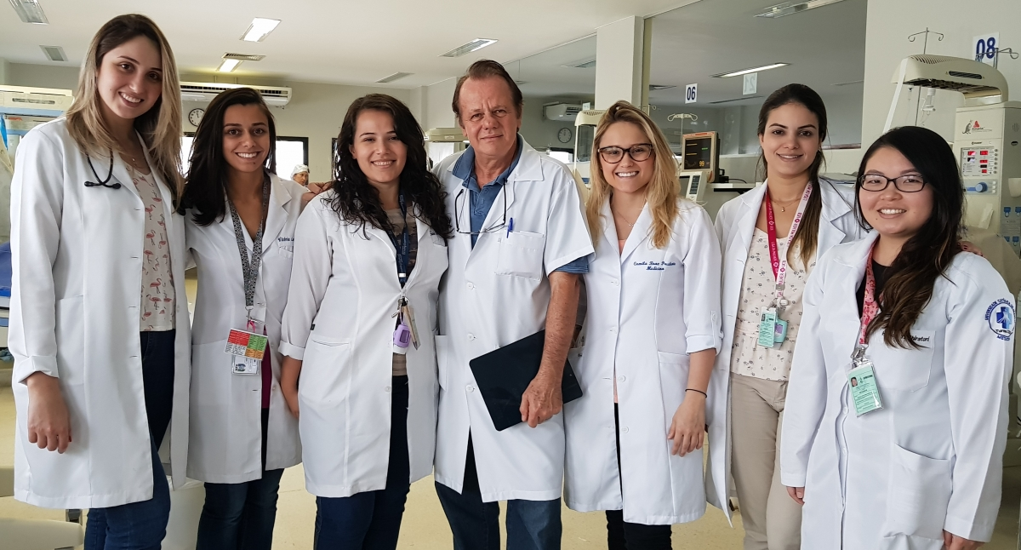
OBRIGADA!
Doutorandas Brenda, Vitória, Tainá, (Dr. Paulo R. Margotto, Camila, Melissa e HeloÍsa

